Slide 1
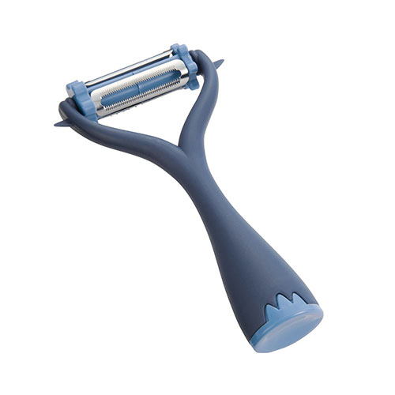
【提案書】
ぐるぐる回転 ハンディ多機能ピーラー
特徴
通常の皮むきに加えて、薄い皮むきや千切り、白髪ねぎ、じゃがいもの芽取りにも対応する便利な多機能ピーラー。これひとつあれば何でもこなせる万能アイテムです。特典用などにもおすすめ。
納期
納期スペース
仕様
素材：本体/ポリプロピレン 刃部/ステンレス
サイズ：約9×3×16.9cm
包装：化粧箱入り
お見積
お見積りスペース

